Slide 1







LUYỆN TẬP CHUNG
Toán
(Trang149)

Slide 2


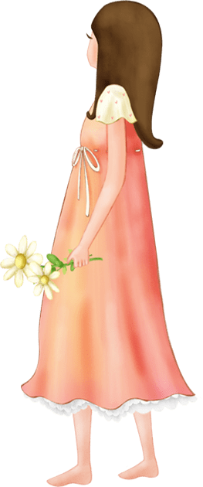


YÊU CẦU CẦN ĐẠT
1. Kiến thức
- Ôn tập kiến thức về tỉ số và cách giải bài toán Tìm hai số khi biết tổng và tỉ số của hai số đó.
.
2. Kĩ năng
- Viết được tỉ số của hai đại lượng cùng loại.
- Giải được bài toán Tìm hai số khi biết tổng và tỉ số của hai số đó.
3. Phẩm chất
-HS có phẩm chất học tập tích cực, làm bài tự giác.
4. Góp phần phát triển năng lực:
- Năng lực tự học, NL giải quyết vấn đề và sáng tạo, NL tư duy - lập luận logic.

Slide 3


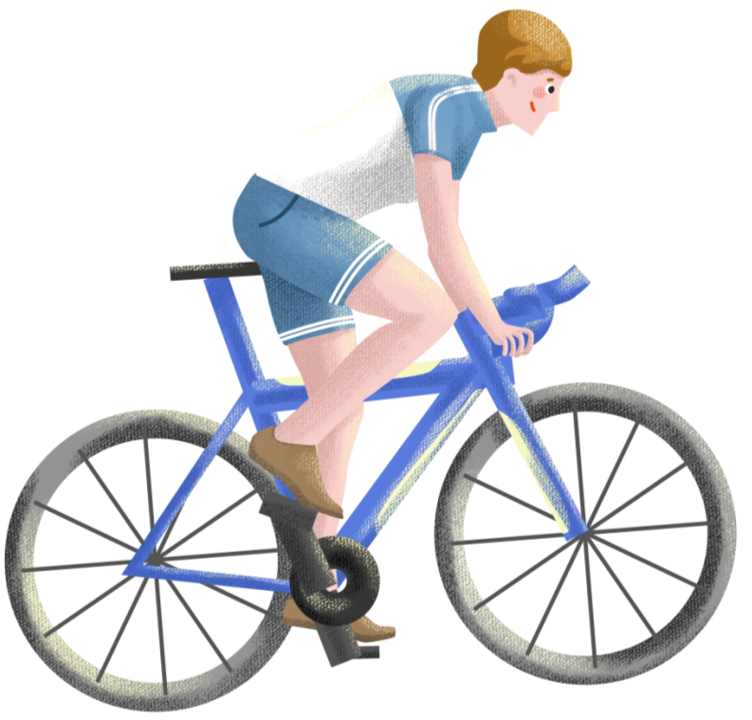

KHỞI ĐỘNG

Slide 4




TRÒ CHƠI
HÁI QUẢ

Slide 5





Notes:
Thầy cô nhấn vào các quả cam để nhận câu hỏi
Nhấn vào cô gái để đến silde cuối cùng.

Slide 6
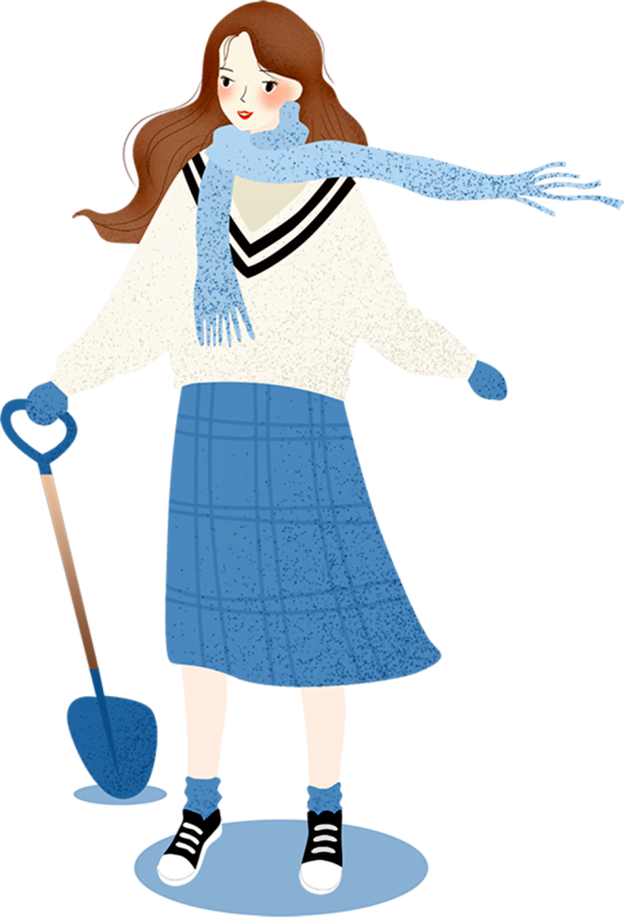

Hãy nêu các bước giải toán: Tìm hai số khi biết tổng và tỉ số của hai số?
1
+ Bước 1: Vẽ sơ đồ
+ Bước 2: Tìm tổng số phần bằng nhau
+ Bước 3: Tìm giá trị một phần
+ Bước 4: Tìm số lớn (hoặc số bé)
+ Bước 5: Tìm số bé (hoặc số lớn)
.
Notes:
Nhấn vào quả cam để quay lại

Slide 7



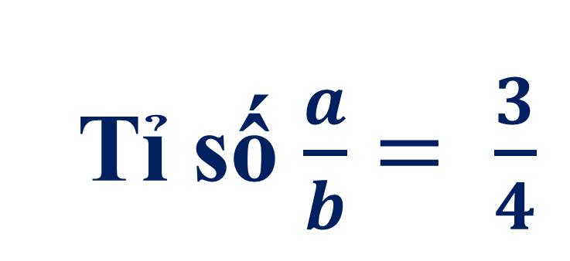
Viết tỉ số của a và b,
biết: a = 3; b = 4
Tỉ số $\frac{a}{b}= \frac{3}{4}$

Slide 8


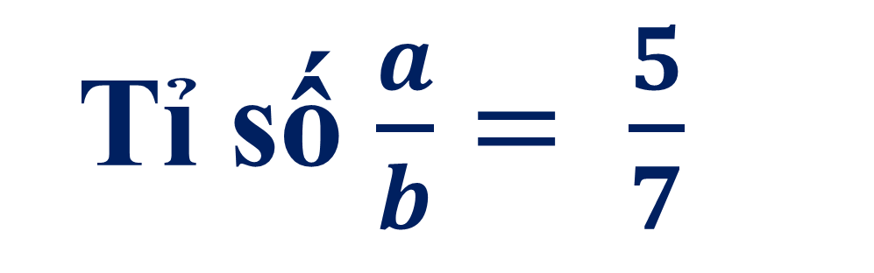
a = 5m, b = 7m hãy viết tỉ số của a và b.
Tỉ số $\frac{a}{b}= \frac{5}{7}$

Slide 9

Măngnon
3
Bài 3. Hai số có tổng bằng 1080. Tìm hai số đó, biết rằng gấp 7 lần số thứ nhất thì được số thứ hai.

Slide 10
Bài giải
Ta có sơ đồ:
?
Số thứ nhất :
?
1080
Số thứ hai :
Theo sơ đồ, tổng số phần bằng nhau:
1 + 7 = 8 (phần)
Số thứ nhất là:
1080 : 8 x 1= 135
Số thứ hai là:
1080 - 135 = 945
Đáp số: Số thứ nhất: 135
Số thứ hai: 945

Slide 11
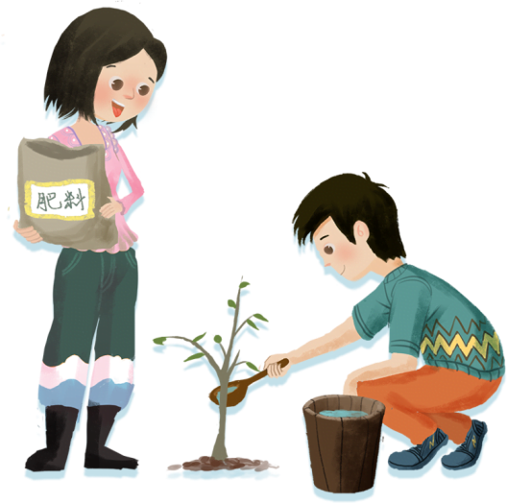
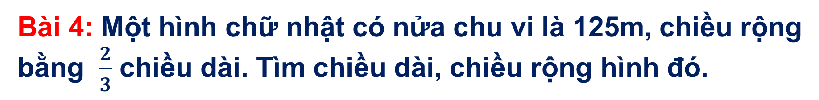
Bài 4: Một hình chữ nhật có nửa chu vi là 125m, chiều rộng
bằng $\frac{2}{3}$ chiều dài. Tìm chiều dài, chiều rộng hình đó.
Ta có sơ đồ:
?m
Chiều rộng :
125m
Chiều dài :
?m

Slide 12

Bài giải
Tổng số phần bằng nhau:
2 + 3 = 5 (phần)
Chiều rộng hình chữ nhật là:
125 : 5 x 2 = 50 (m)
Chiều dài hình chữ nhật là:
125 – 50 = 75 (m)
Đáp số: Chiều rộng: 50m
Chiều dài : 75m

Slide 13

TẠM BIỆT

